Slide 1
ЭКСПЕРТЫ В ОБЛАСТИ АНАЛИТИЧЕСКИХ РЕШЕНИЙ
Оркестрация загрузок

Slide 2

Содержание
Оркестраторы загрузок
Обзор Apache Airflow
Компоненты Apache Airflow
Apache Airflow DAG
Примеры Apache Airflow DAG
с BashOperator и SSHOperator
с PythonOperator
с PostgresOperator
1

Slide 3



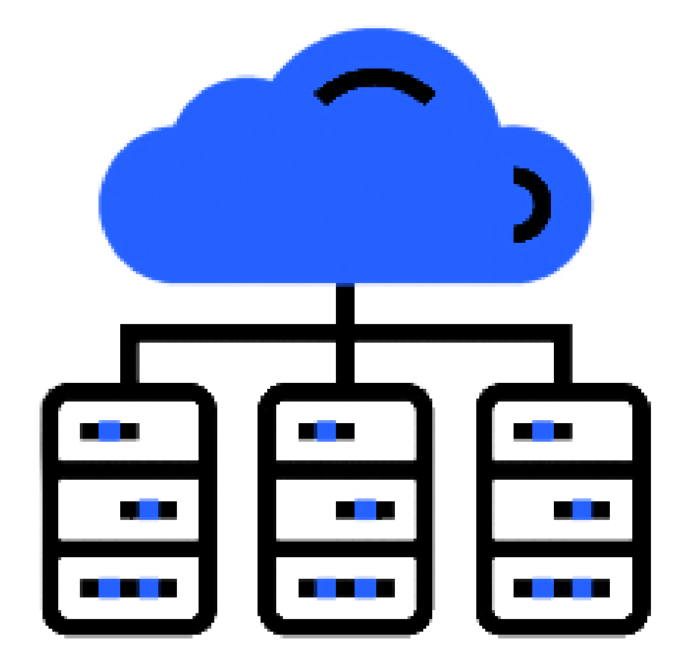




1.1 Оркестраторы загрузок
Оркестратор процессов обработки больших данных (ETL/ELT инструмент) - это инструмент, который позволяет разрабатывать, планировать, осуществлять мониторинг сложных рабочих процессов, управлять потоками данных из разнообразных источников в режиме реального времени с использованием графического интерфейса.
Требования к оркестраторам:
автоматический перезапуск упавших задач
высокая доступность и масштабируемость
мониторинг выполнения
удобный и наглядный интерфейс
прозрачные связи внутри пайплайна
агрегация логов
2

Slide 4
1.1 Оркестраторы загрузок
Какие задачи решает оркестратор?
01
Планирование задач.
Основная функция, позволяющая избавиться от ручного запуска рутинных задач по расчёту витрин, загрузке данных, резервному копированию и т. д.
3

Slide 5
1.1 Оркестраторы загрузок
Какие задачи решает оркестратор?
01
Планирование задач.
Основная функция, позволяющая избавиться от ручного запуска рутинных задач по расчёту витрин, загрузке данных, резервному копированию и т. д.
02
Управление зависимостями.
Часто задачу нужно запустить не только в определённый промежуток времени, но и с учётом статуса других задач. Например, расчёт витрины данных нужно запустить только после загрузки сырых данных на кластер.
3

Slide 6
1.1 Оркестраторы загрузок
Какие задачи решает оркестратор?
01
Планирование задач.
Основная функция, позволяющая избавиться от ручного запуска рутинных задач по расчёту витрин, загрузке данных, резервному копированию и т. д.
02
Управление зависимостями.
Часто задачу нужно запустить не только в определённый промежуток времени, но и с учётом статуса других задач. Например, расчёт витрины данных нужно запустить только после загрузки сырых данных на кластер.
03
Репроцессинг.
Если задача требует перезапуска, то перезапуска требуют и задачи, зависящие от неё. Кроме того, перезапуск может быть необходим за несколько временных периодов.
3

Slide 7
1.1 Оркестраторы загрузок
Какие задачи решает оркестратор?
01
Планирование задач.
Основная функция, позволяющая избавиться от ручного запуска рутинных задач по расчёту витрин, загрузке данных, резервному копированию и т. д.
02
Управление зависимостями.
Часто задачу нужно запустить не только в определённый промежуток времени, но и с учётом статуса других задач. Например, расчёт витрины данных нужно запустить только после загрузки сырых данных на кластер.
03
Репроцессинг.
Если задача требует перезапуска, то перезапуска требуют и задачи, зависящие от неё. Кроме того, перезапуск может быть необходим за несколько временных периодов.
04
Мониторинг.
Необходимо отображать наличие проблемы и уведомлять через специальные каналы ответственных людей, если опоздала загрузка данных, не хватило ресурсов, или если сервис расчётов был временно недоступен.
3

Slide 8
1.1 Оркестраторы загрузок
Какие задачи решает оркестратор?
01
Планирование задач.
Основная функция, позволяющая избавиться от ручного запуска рутинных задач по расчёту витрин, загрузке данных, резервному копированию и т. д.
02
Управление зависимостями.
Часто задачу нужно запустить не только в определённый промежуток времени, но и с учётом статуса других задач. Например, расчёт витрины данных нужно запустить только после загрузки сырых данных на кластер.
03
Репроцессинг.
Если задача требует перезапуска, то перезапуска требуют и задачи, зависящие от неё. Кроме того, перезапуск может быть необходим за несколько временных периодов.
04
Мониторинг.
Необходимо отображать наличие проблемы и уведомлять через специальные каналы ответственных людей, если опоздала загрузка данных, не хватило ресурсов, или если сервис расчётов был временно недоступен.
05
Управление ресурсами.
Часто в функционале можно встретить пулы и очереди задач, которые позволяют ограничить одновременное выполнение задач одного типа или использующих один ресурс.
Внедрение оркестратора позволит повысить качество данных.
3

Slide 9





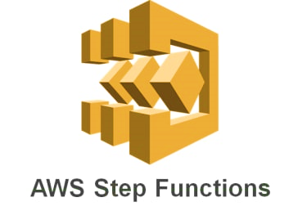


1.1 Оркестраторы загрузок
Примеры платформ по оркестрации рабочих процессов и автоматизации обработки больших данных.
4

Slide 10
1.2 Обзор Apache Airflow
Apache Airflow — это open-source решение с открытым исходным кодом, написанным на Python. Создано в 2014 году в компании Airbnb. В 2016 году стал проектом верхнего уровня Apache Software Foundation.
Преимущества:
Особенности и ограничения:
Открытый исходный код
Небольшой, но полноценный инструментарий
Графический веб-интерфейс
Расширяемый REST API
Программный код на Python
Интеграция со множеством систем и источников
Собственный репозиторий метаданных (на SQLAlchemy)
Мониторинг и алертинг
Возможность настройки ролевого доступа
Поддержка тестирования
Масштабируемость
Кастомизация
Наличие неявных зависимостей при установке
Временные задержки 5-10 секунд
Необходимость наличия свободного слота в пуле задач
Постфактум оповещения о сбоях в конвейере данных
Разделение по операторам
Нет возможности спроектировать DAG в графическом виде
Необходимость соблюдения идемпотентности
Особенности механизма обработки execution_date
Это простой и удобный batch-ориентированный инструмент для построения, планирования и мониторинга дата-пайплайнов, для решения шаблонных задач.
5

Slide 11


1.3 Компоненты Apache Airflow
Web Server — отвечает за пользовательский веб-интерфейс, где предоставляется возможность настраивать DAG и их расписание, отслеживать статус их выполнения.
Metadata DB
User
Scheduler — планировщик, который запускает по расписанию в определённой последовательности задания внутри пайплайна, описанного DAG.
Scheduler
По умолчанию планировщик анализирует раз в минуту результаты парсинга DAG и проверяет, нет ли задач, готовых к запуску. Для выполнения активных на данный момент задач планировщик использует указанный в настройках Executor.
User Interface
Web Server
Executor
Workers
DAG Directory
6

Slide 12
1.3 Компоненты Apache Airflow
Executor — это механизм, с помощью которого запускаются экземпляры задач — task instances. Работает в связке с планировщиком в рамках одного процесса. Поддерживаемые типы Executor приведены ниже.
SequentialExecutor
LocalExecutor
CeleryExecutor
DaskExecutor
KubernetesExecutor
CeleryKubernetesExecutor
DebugExecutor
Metadata DB
User
Scheduler
User Interface
Web Server
Executor
Workers
DAG Directory
7

Slide 13
1.3 Компоненты Apache Airflow
Worker — это отдельный процесс, в котором выполняются задачи. Размещение Worker’а – локально или же на отдельной машине – определяется выбранным типом Executor.
Metadata DB
User
Metadata DB (база метаданных) — собственный репозиторий метаданных на базе программной библиотеки SqlAlchemy для хранения глобальных переменных, настроек разных соединений с источниками данных, статусов выполнения Task Instance, DAG Run и так далее. Требует установки совместимой с библиотекой SqlAlchemy базы данных, например, MySQL или PostgreSQL.
Scheduler
User Interface
Web Server
Executor
Workers
DAG Directory — это место хранения настроенных пользовательских DAG’ов.
DAG Directory
8

Slide 14
1.4 Apache Airflow DAG
DAG (Directed Acyclic Graph) — это описание пайплайна в Python коде, содержащее определение задач (Task) и их последовательность между собой. Представляет собой смысловое объединение задач.
Task — это логическое представление одного из действий пайплайна (узлы DAG). Физически представлено оператором. Это непосредственно операции, применяемые к данным – ELT процессы.
DAG
Task
Task
Task
Operator
Operator
Operator
Operator — реализация Task. Если задачи описывают, какие действия выполнять с данными, то операторы — как эти действия выполнять. Примеры операторов приведены ниже:
PythonOperator
BranchPythonOperator
BashOperator
SimpleHttpOperator
MySqlOperator
PostgresOperator
S3FileTransformOperator
DockerOperator
KubernetesPodOperator
SqlSensor
EmailOperator
DummyOperator
Sensor – операторы, которые позволяют прописывать реакцию на определенное событие. В качестве триггера может выступать наступление конкретного времени, получение некоторого файла или строки с данными, другого DAG/Task.
9

Slide 15
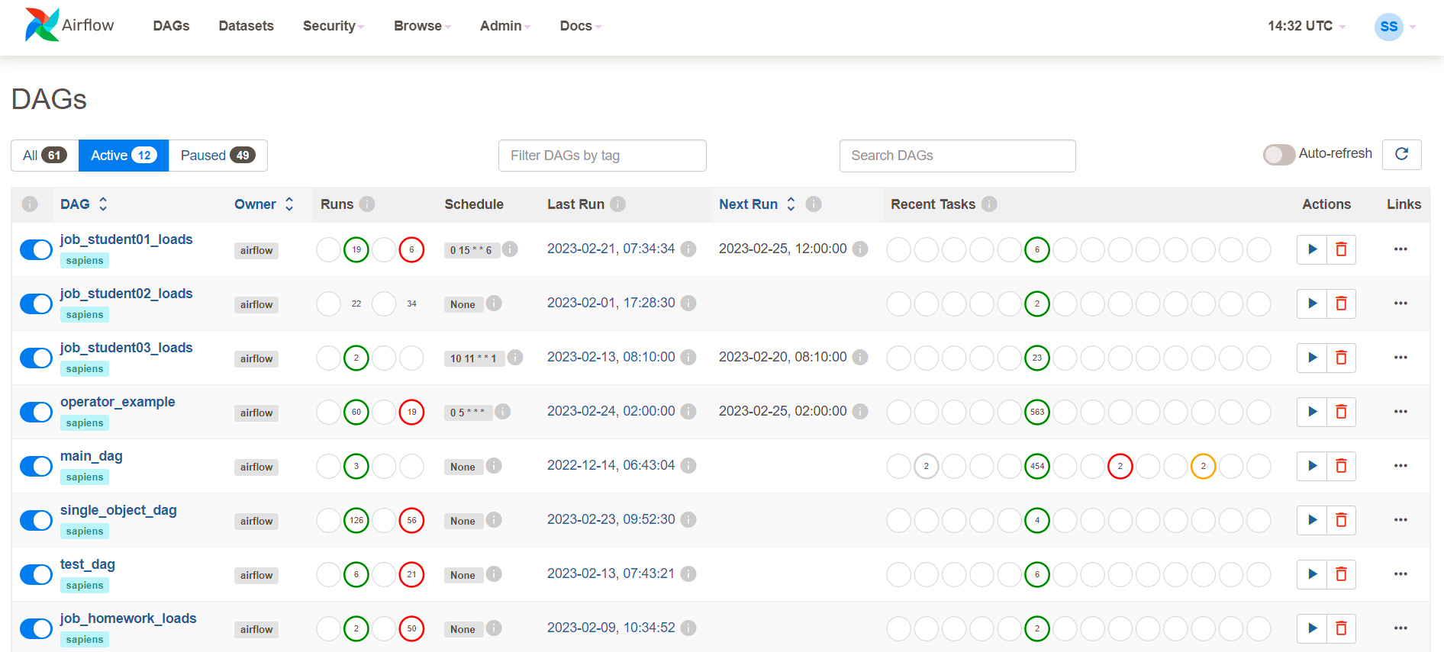
1.4 Apache Airflow DAG
Интерфейс Apache Airflow:
Отключение DAG’а
Быстрые действия
Список DAG’ов
Статистика по всем запускам
Расписание
Дата последнего запуска
Сведения о последнем запуске
Ответственный
10

Slide 16
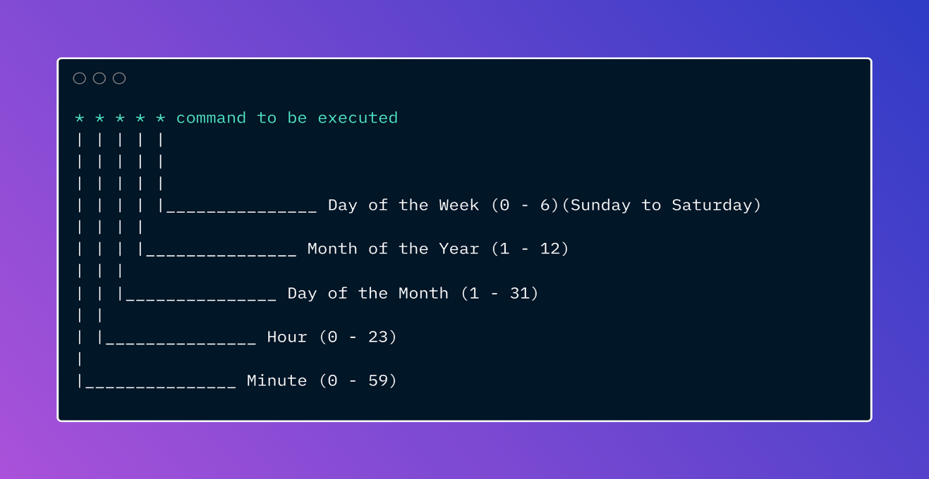
1.4 Apache Airflow DAG
Cron формат — это простой, но мощный и гибкий способ описания времени и периодичности действий. Традиционный Cron формат состоит из пяти полей, разделенных пробелами:
<Минуты> <Часы> <Дни_месяца> <Месяцы> <Дни_недели>
Примеры:
Запуск команды каждую минуту:
* * * * *
Запуск команды каждые 15 минут:
*/15 * * * *
Запуск команды каждый час на 57 минуте:
57 * * * *
Запуск команды каждый час в 0, 28 и 32 минуты:
0,28,32 * * * *
Запуск команды в выходные в 3 ночи:
0 3 * * 6-7
Запуск команды в 9:30 утра каждый месяц 5 числа:
30 9 5 * *
Запуск команды только в полночь пятницу тринадцатого:
0 0 13 * FRI
Запуск команды каждые 3 месяца:
0 0 1 */3 *
Запуск команды каждые 4 часа:
0 */4 * * *
Запуск команды каждый день в полдень:
0 12 * * *
Запуск команды каждый понедельник в 8 утра:
0 8 * * MON
Запуск команды каждый понедельник в 8 утра:
0 8 * * 1
11

Slide 17
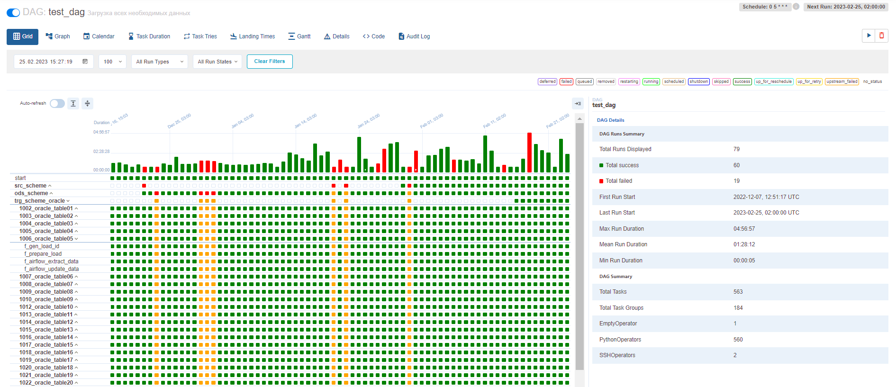
1.4 Apache Airflow DAG
Apache Airflow DAG Grid View:
Легенда статусов
Исторические запуски DAG’а
Группы
Таски
Подгруппы
Исторические запуски групп, подгрупп, тасков
Статистика и характеристики DAG’а
12

Slide 18
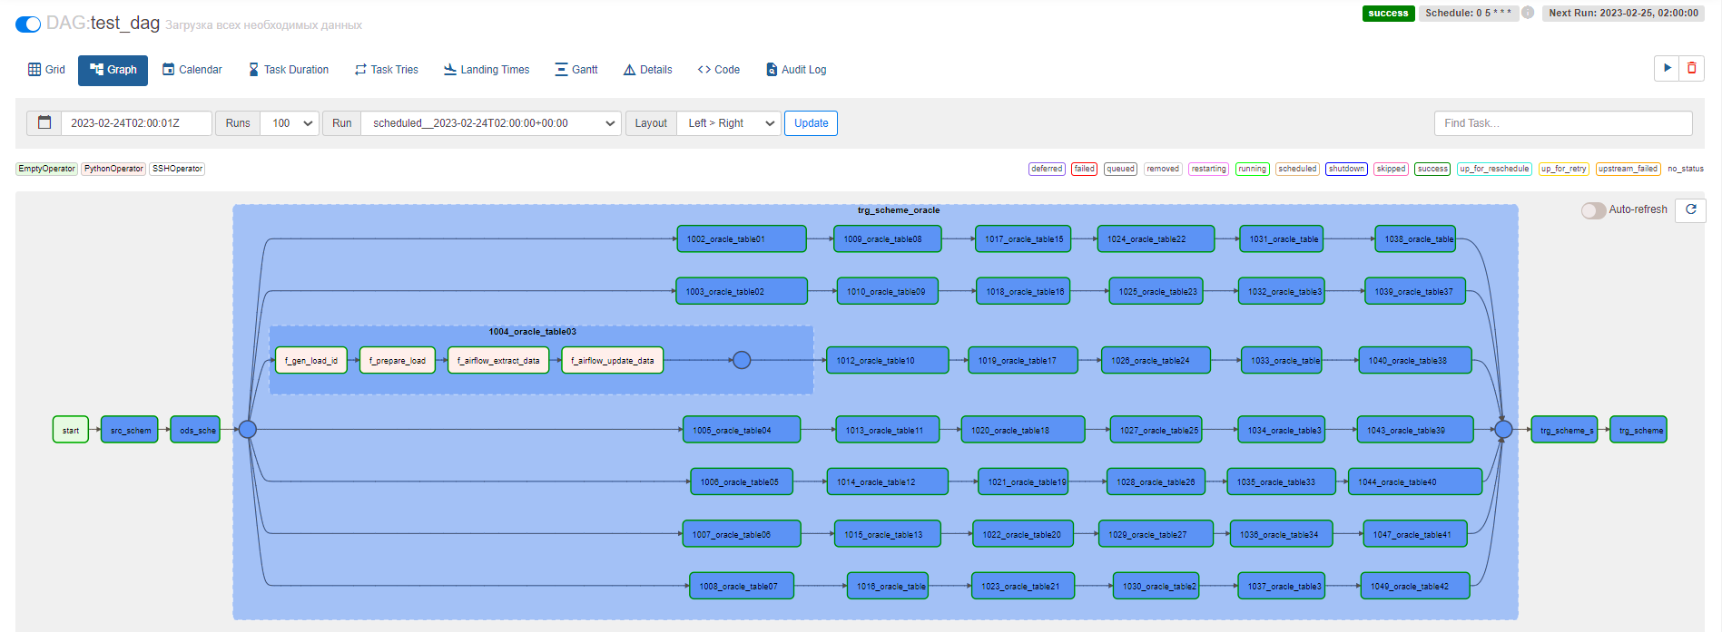
1.4 Apache Airflow DAG
Apache Airflow DAG Graph View:
Переход на предыдущие запуски
Легенда операторов тасков
Легенда статусов
Визуальное представление DAG’а
13

Slide 19
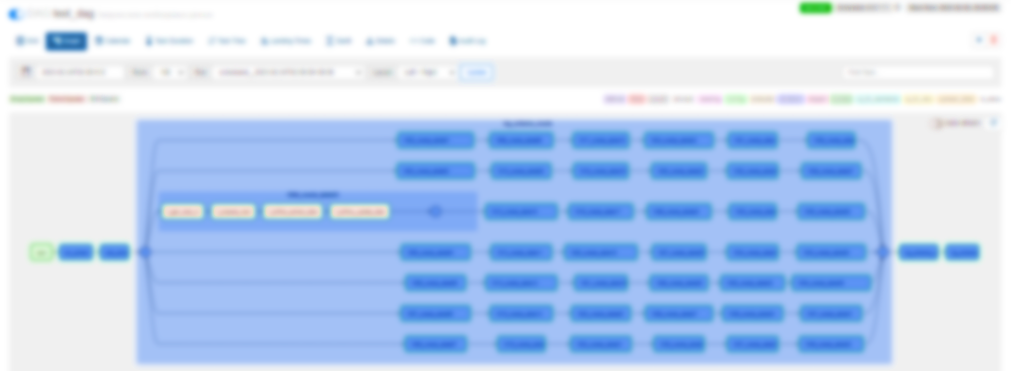
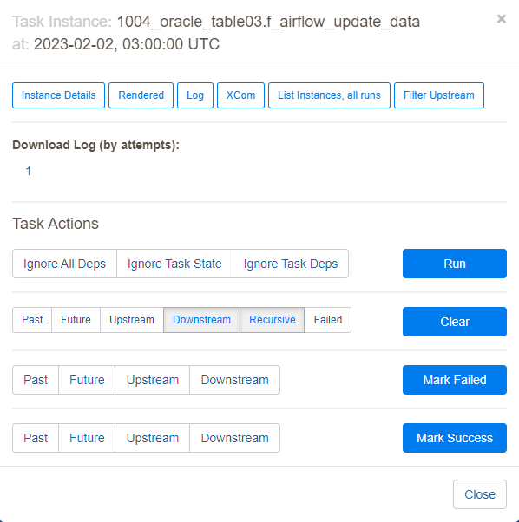
1.4 Apache Airflow DAG
Apache Airflow DAG Task Log:
Просмотр stdout
История запусков
Ручной старт
Пометить прогон как успешный или как упавший
Перезапустить этот таск и все последующие
14

Slide 20
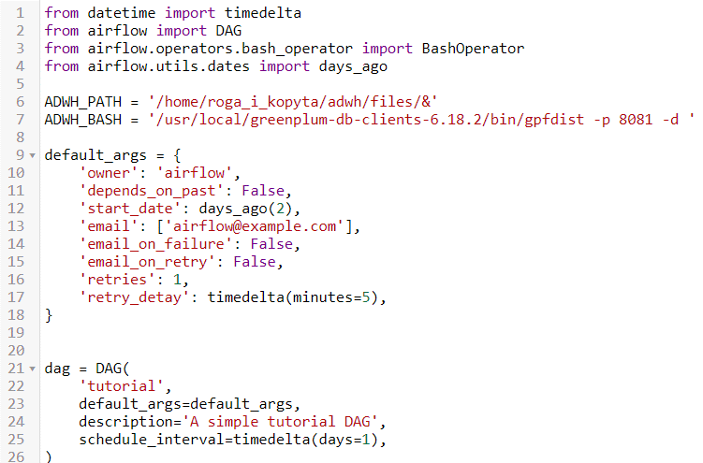
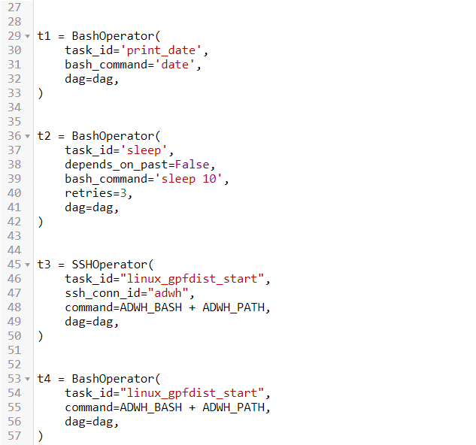
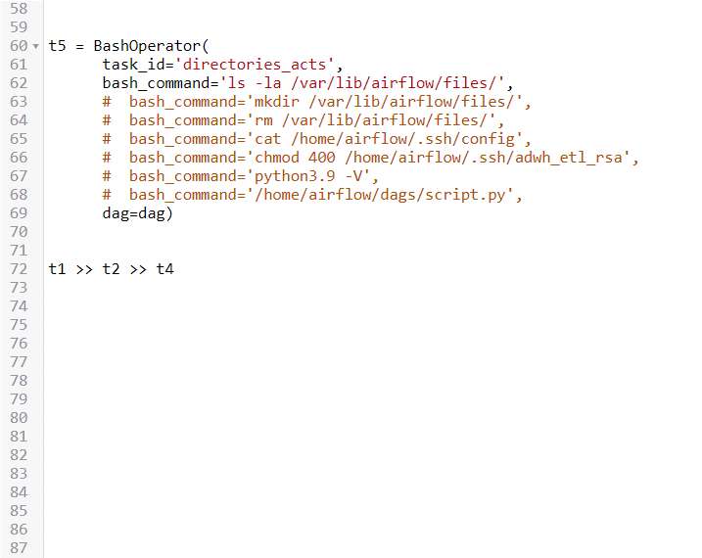
1.5 Примеры Apache Airflow DAG
Apache Airflow DAG Code (BashOperator/SSHOperator examples):
Секция импортов
Объявление оператора t1
Объявление dict с настройками DAG’а
Объявление DAG’а. Если поместить в функцию или внутри цикла, то можно сгенерировать сразу несколько.
Объявление оператора t4
Задание графа последовательности
15

Slide 21
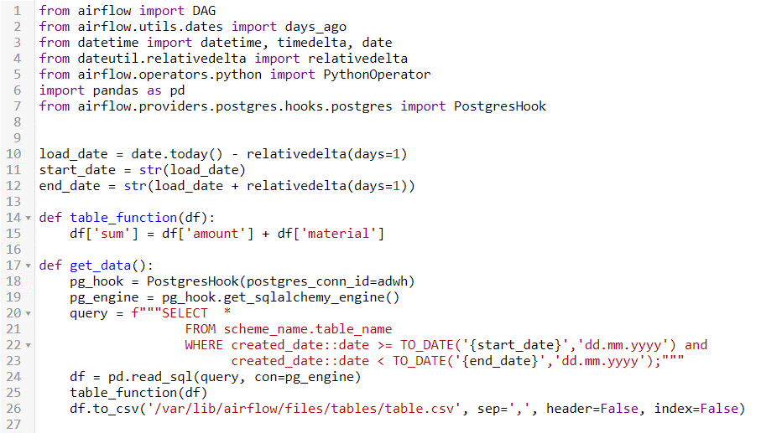
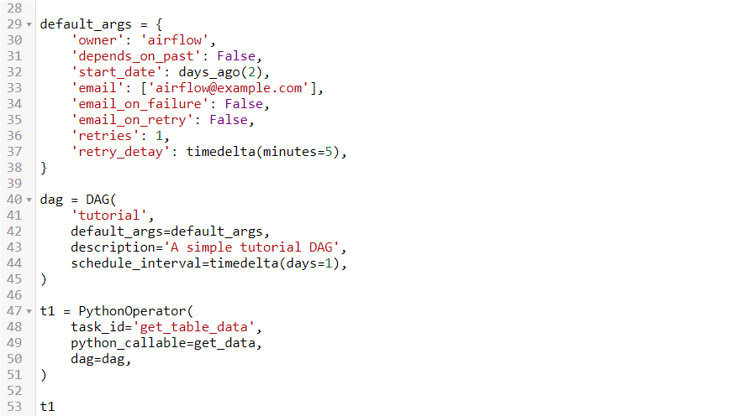
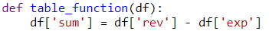
1.5 Примеры Apache Airflow DAG
Apache Airflow DAG Code (PythonOperator example):
Секция импортов
Объявление dict с настройками DAG’а
Переменные для функции
Функция для работы с Датафреймом
Объявление DAG’а
Основная функция (для оператора)
Объявление PythonOperator
1. Соединение с Greenplum. 2. Запись данных в Датафрейм. 3. Обработка Датафрейма другой функцией. 4. Сохранение Датафрейма в директории.
Граф последовательности
16

Slide 22
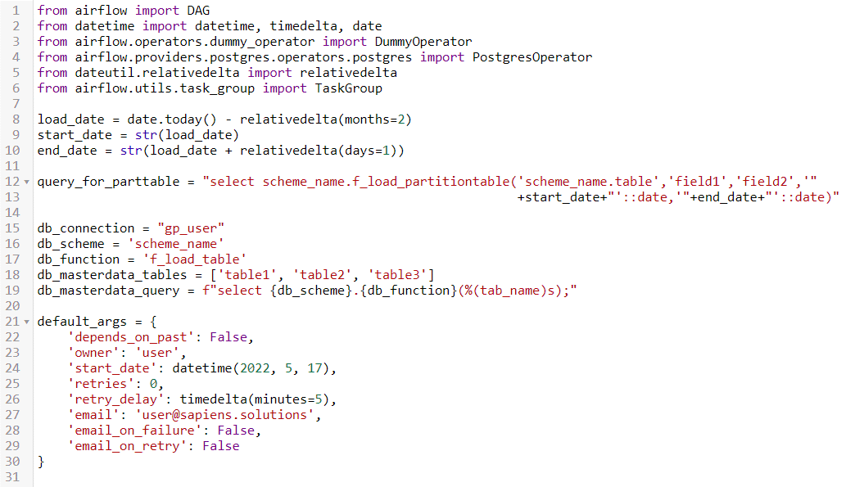
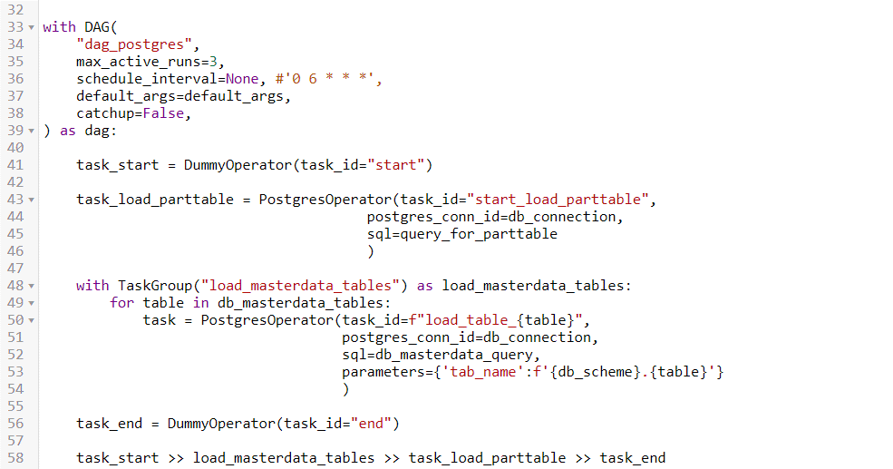
1.5 Примеры Apache Airflow DAG
Apache Airflow DAG Code (PostgresOperator example):
Секция импортов
Объявление DAG’а с конструкцией with
Загрузка партиционированной таблицы фактов
Объявление dict с настройками DAG’а
Объявление группы операторов (загрузка справочников с помощью цикла)
Блок переменных
Задание графа последовательности
17
Примеры DAG по ссылке

Slide 23
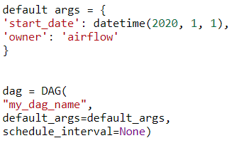
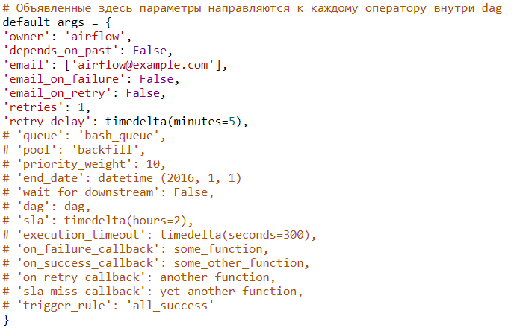
1.5 Примеры Apache Airflow DAG
Apache Airflow DAG Arguments:
Default Arguments:
18

Slide 24
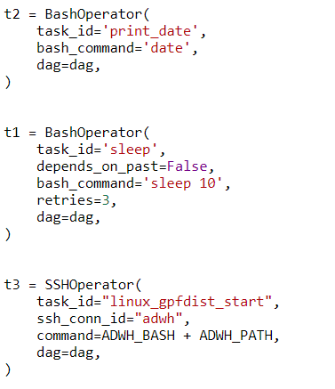
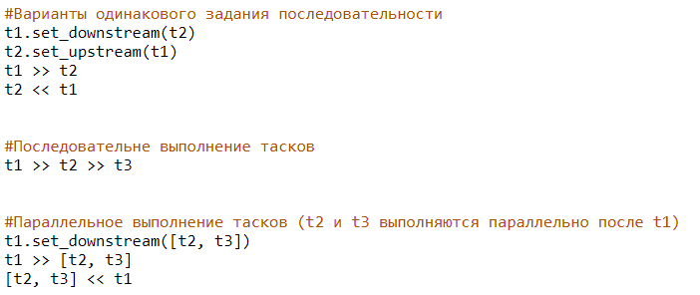
1.5 Примеры Apache Airflow DAG
Apache Airflow Tasks Stream:
19
10

Slide 25
1.5 Примеры Apache Airflow DAG
Доставка кода в Apache Airflow:
Airflow не предоставляет средств для автоматического обновления или версионирования пайплайнов. Каждая компания по-своему решают эту проблему. Чаще всего можно встретить следующие подходы:
Ручной. Py-файлы с дагом и сопутствующие зависимости заливаются вручную.
Требуется осторожность, чтобы случайно не задеть другие даги;
При уходе разработчика может нарушиться релизный цикл его пайплайна;
Git. Все даги компании хранятся в одном git репозитории, который обновляется в фоновом режиме через git fetch.
Автоматическое попадание в airflow;
Релизы и откаты через git commit и git revert;
Необходима жесткая дисциплина в репозитории с дагами, когда им начинают пользоваться большое количество людей;
Airflow каждые 300 секунд (настраивается в airflow.cfg) сканирует директорию dags и подхватывает любые изменения в ней. Если изменилась структура пайплайна, то она будет применена сразу же. Поэтому при больших изменениях лучше копировать пайплайн целиком, менять название dag (например, добавив суффикс v2), а у старого пайплайна выставить schedule_interval=None. Во время следующей раскатки старые пайплайны нужно будет почистить.
20

Slide 26
1.5 Примеры Apache Airflow DAG
Apache Airflow Python Decorators:
Функции в Python являются объектами. Соответственно, их можно возвращать из другой функции или передавать в качестве аргумента. Также функция в Python может быть определена и внутри другой функции.
Декораторы – это «обёртки», которые дают нам возможность изменить процесс выполнения функции, добавив в неё дополнительную логику декоратора, не изменяя код самой функции. С помощью декораторов можно значительно упростить написание кода и уменьшить его объём. Такие «обёртки» можно использовать для множества различных функций.
Встроенные декораторы в Apache Airflow:
Название декоратора | Описание
@dag | определяет DAG (Directed Acyclic Graph), то есть набор задач и их зависимостей.
@task | определяет конкретную задачу в DAG.
@sensor | определяет сенсор, который ожидает определенное состояние системы для продолжения выполнения DAG.
@operator | определяет оператор, который выполняет конкретную задачу в DAG.
@provide_session | предоставляет сессию базы данных в качестве аргумента функции.
@retry | позволяет повторять выполнение задачи в случае ошибки.
@task_group | объединяет несколько задач в группу и позволяет управлять ими как единым целым.
@xcom_push | позволяет передавать данные между задачами в DAG через XCom.
Подробнее: Working with TaskFlow — Airflow Documentation
21

Slide 27
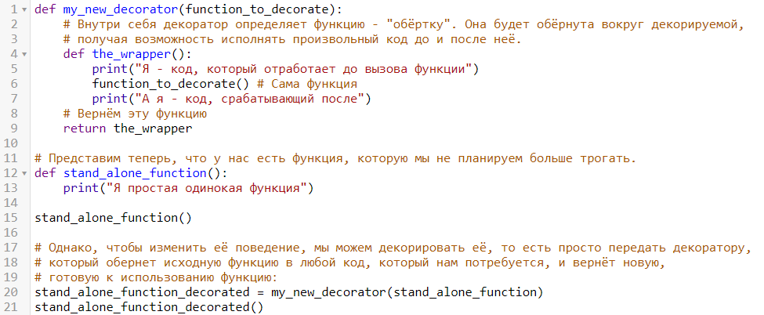
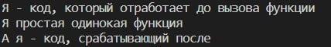
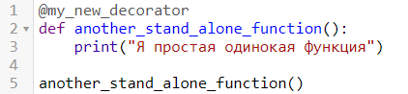
1.5 Примеры Apache Airflow DAG
Apache Airflow Python Decorators:
«Ручное» создание декоратора:
Результат выполнения:
Синтаксис использования декоратора:
22

Slide 28
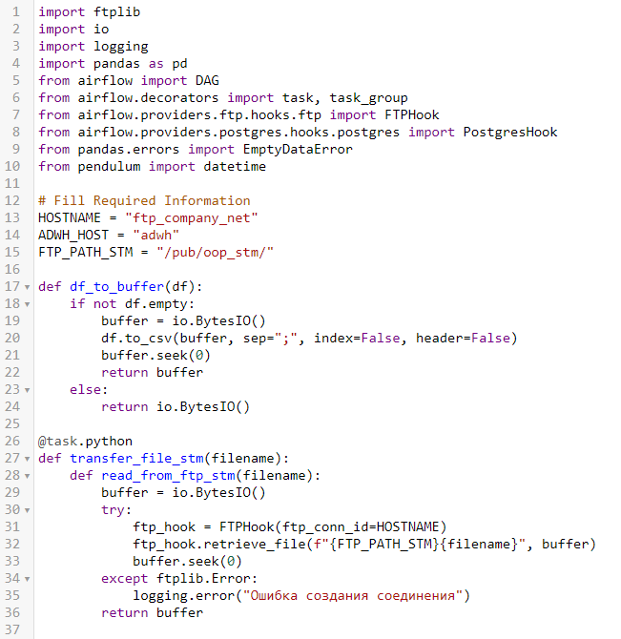
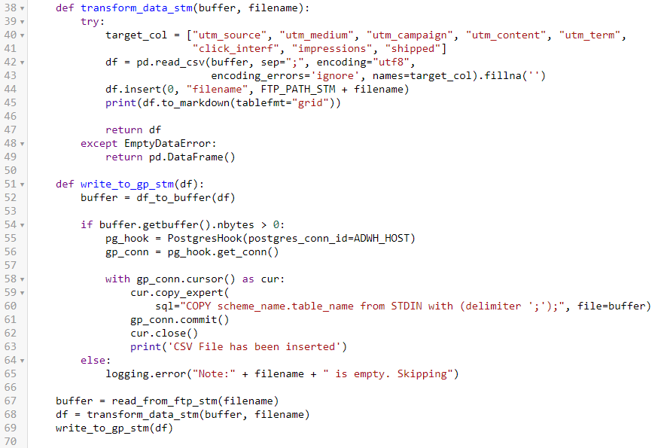
1.5 Примеры Apache Airflow DAG
Apache Airflow Python Decorators:
Усложнённый пример использования декораторов в Apache Airflow DAG (считывание файла с файлового сервера, обработка датафрейма, запись в таблицу Greenplum):
23

Slide 29
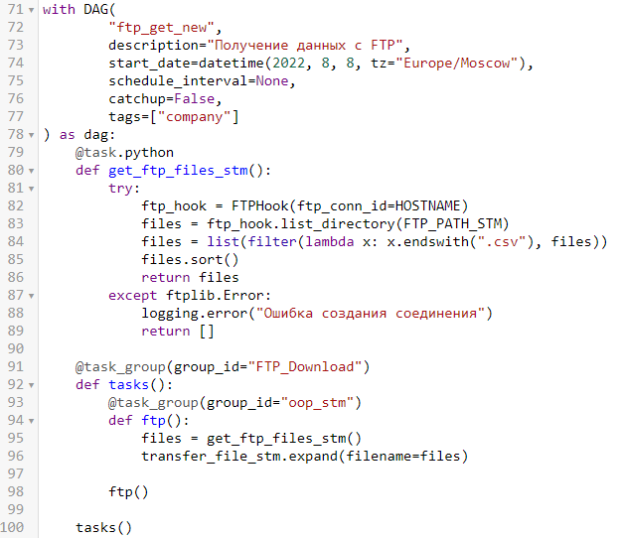
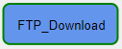
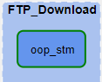
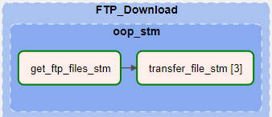
1.5 Примеры Apache Airflow DAG
Apache Airflow Python Decorators:
Усложнённый пример использования декораторов в Apache Airflow DAG (считывание файла с файлового сервера, обработка датафрейма, запись в таблицу Greenplum):
Графическое представление DAG:
24

Slide 30
ЭКСПЕРТЫ В ОБЛАСТИ АНАЛИТИЧЕСКИХ РЕШЕНИЙ
https://sapiens.solutions
info@sapiens.solutions
+ 7 495 215 1757

